Slide 1
תסריט 9.1
קופות כרטיסים וכרטיסיות

Slide 2
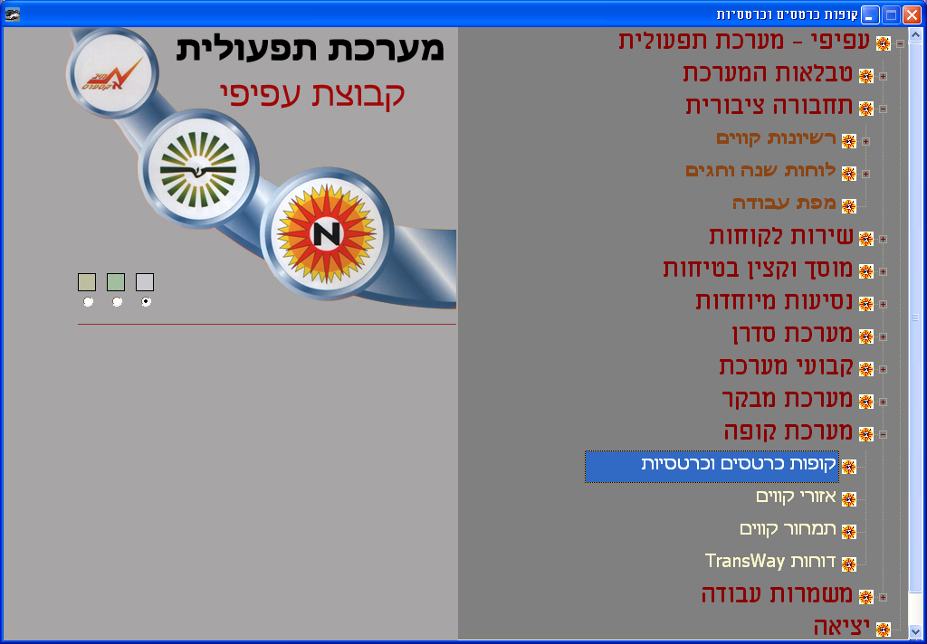
תסריט 9.1 קופות כרטיסים וכרטיסיות
1 – לחיצה פעמיים על מערכת קופה .
2 – לחיצה פעמיים על קופות כרטיסם וכרטיסיות .
תוצאה : מסך קופות כרטיסם וכרטיסיות.

Slide 3
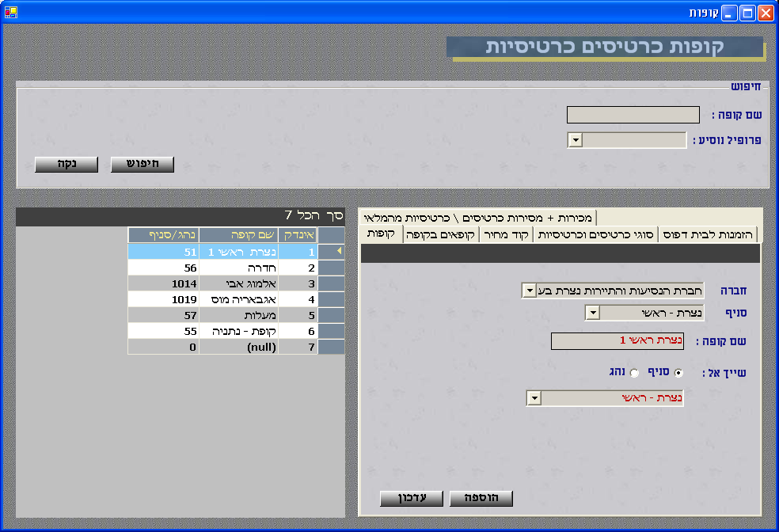
9.1 מערכת קופה
קופות (צפייה).
1 – לחיצה על קופות .
2 – בחירת קופה רצויה .
תוצאה : נתונים לפריט שנבחר על המסך.

Slide 4
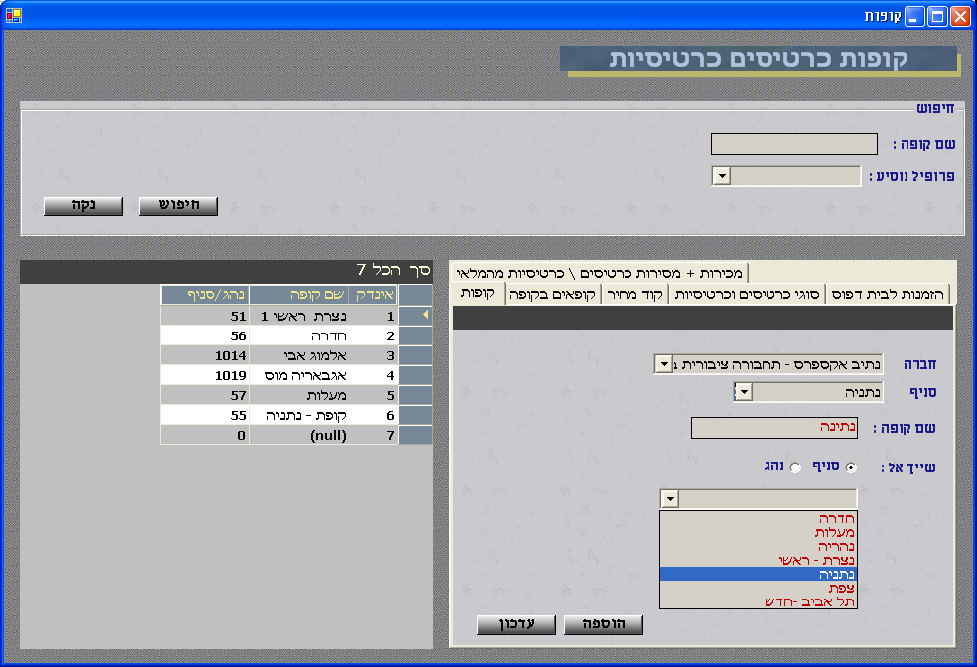
9.1 מערכת קופה
קופות (הוספה).
1 – בחירת חברה וסניף
2 – בחירה שם לקופה .
3 – שיוך אל
4 – לחיצה על הוספה
תוצאה : הקופה מתוספת לרשימה.

Slide 5
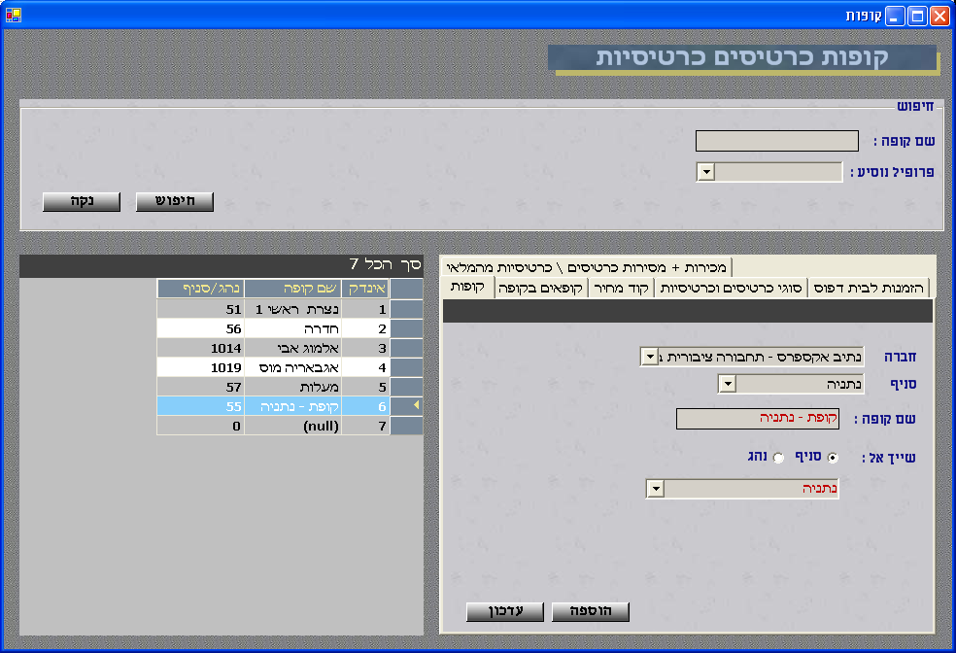
9.1 מערכת קופה
קופות (עדכון).
2 – שינוי שדות ריצוים
1 – בחירת פריט רצוי לעדכון
3 – לחיצה על עדכון .
תוצאה : נתונים מתעדכנים במערכת .

Slide 6
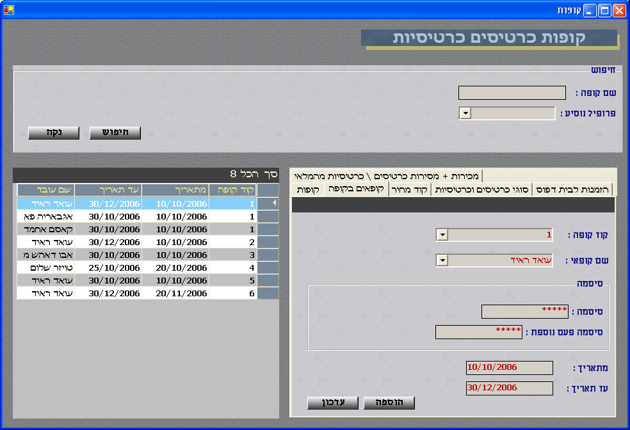
9.1 מערכת קופה
קופאים בקופה (צפייה).
1 – לחיצה על מערכת קופה .
2 – בחירת פריט רצוי.
תוצאה : נתונים לפריט שנבחר על המסך

Slide 7
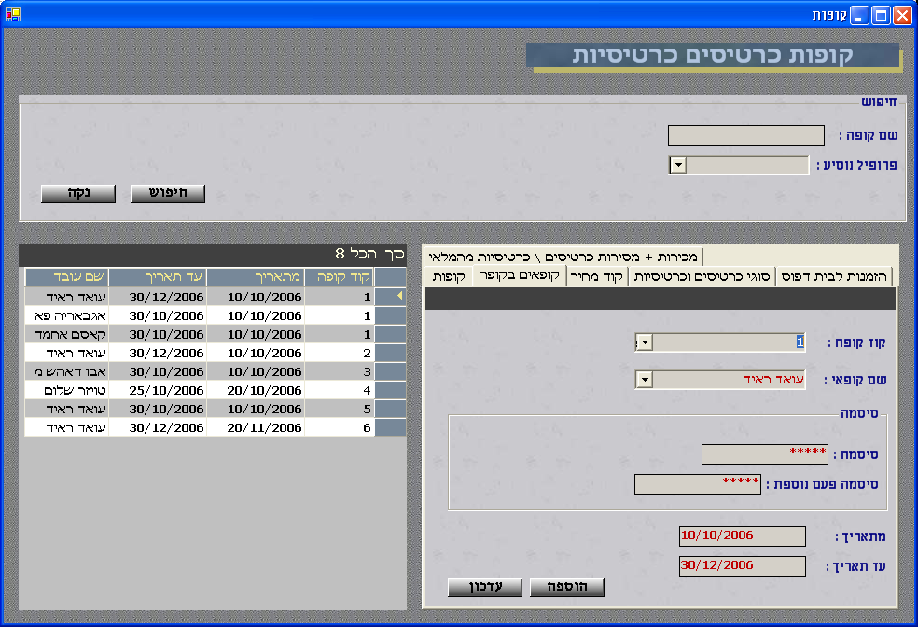
9.1 מערכת קופה
קופאים בקופה (הוספה).
1 – בחירת קוד קופה ושם קופאי
2 – הקשת סיסמה וסיסמה פעם נוספת
3 – בחירת תוקף קופאים בקופה .
תוצאה : קופאי מתוסף למערכת , ומופיע על המסך.

Slide 8
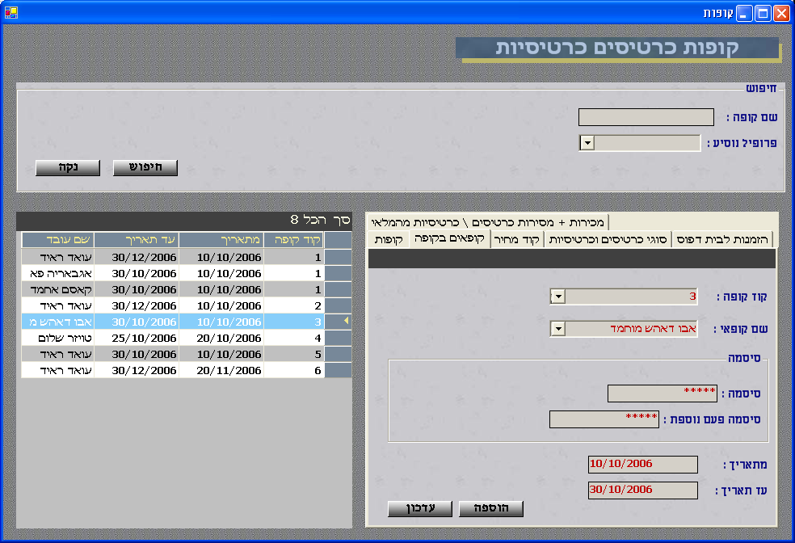
9.1 מערכת קופה
קופאים בקופה (עדכון).
2 – שינוי שדות ריצוים
1 – בחירת פריט רצוי לעדכון
3 – לחיצה על עדכון .
תוצאה : נתונים מתעדכנים במערכת .

Slide 9
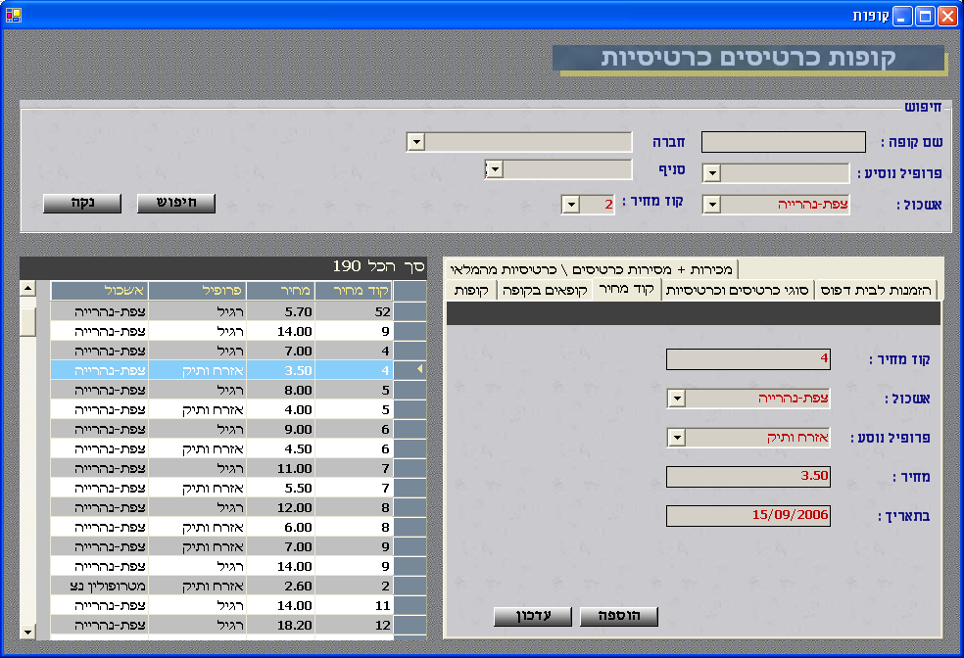
9.1 מערכת קופה
קוד מחיר (צפייה).
1 – לחיצה על קוד מחיר
2 – בחירת פריט רצוי.
תוצאה : נתונים לפריט שנבחר על המסך .

Slide 10
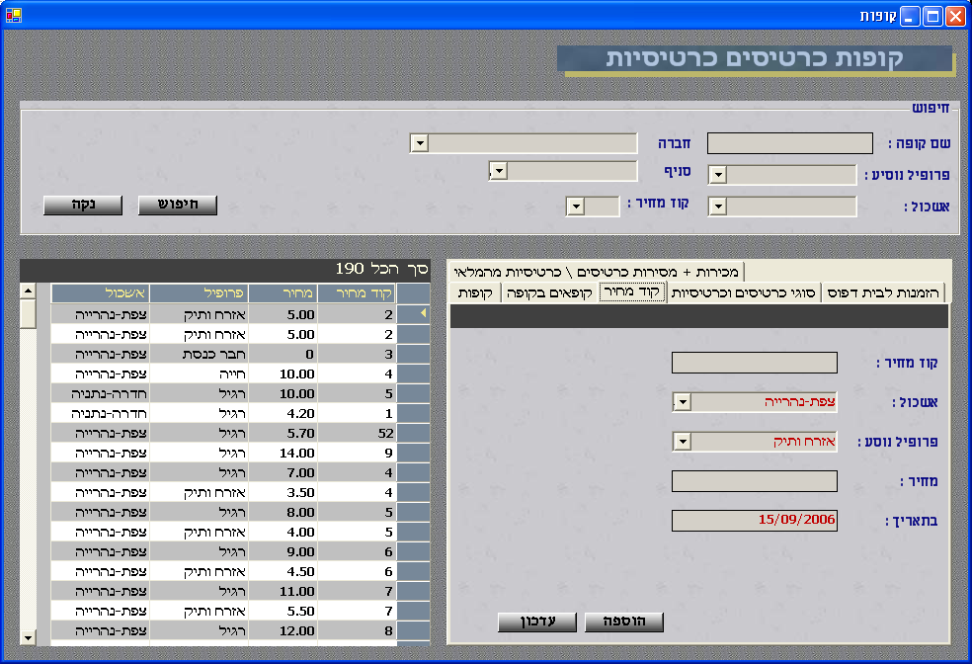
9.1 מערכת קופה
קוד מחיר (הוספה).
1 – הקלדת קוד מחיר
2 – בחירת אשכול ופרטי נוסע .
3 – הקלדת מחיר
4 – הקלדת תאריך
5 – לחיצה פעמיים על הוספה
תוצאה: קוד מחיר מתוסף למערכת .

Slide 11
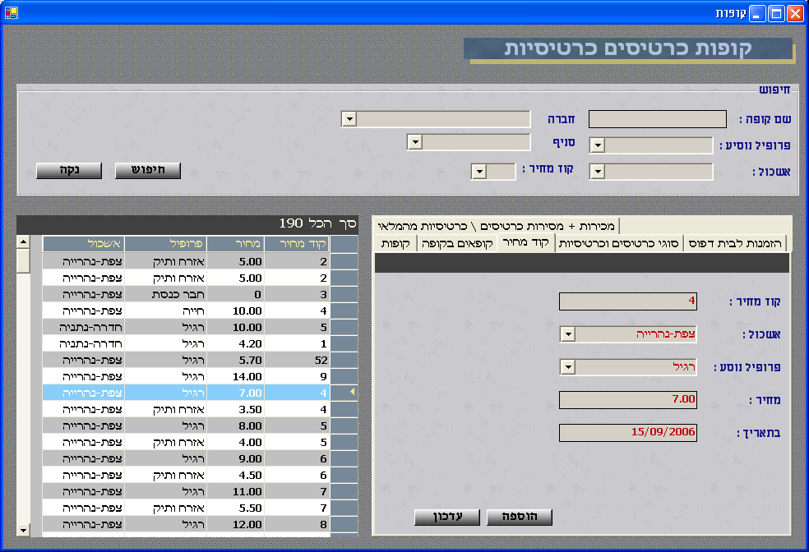
9.1 מערכת קופה
קוד מחיר (עדכון).
2 – שינוי שדות ריצוים
3 – לחיצה על עדכון .
1 – בחירת פריט רצוי לעדכון
תוצאה: נתונים מתעדכנים במערכת .

Slide 12
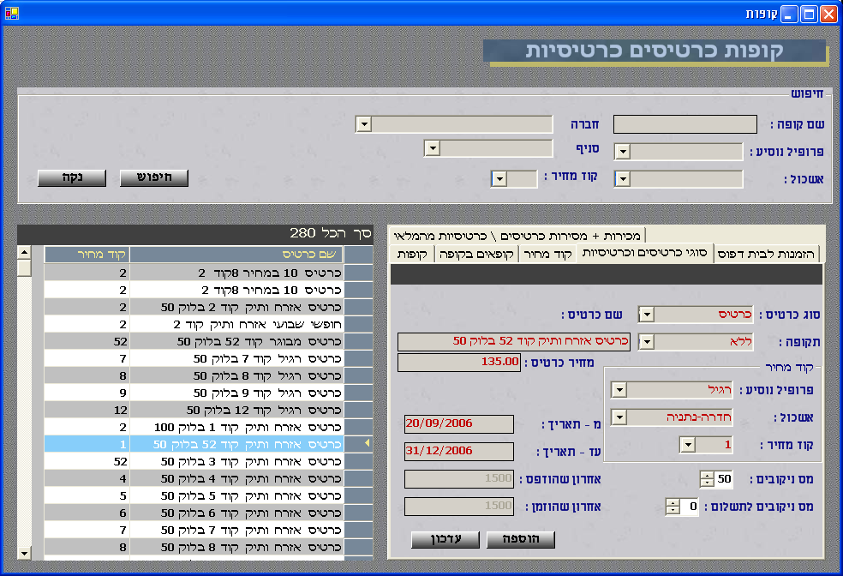
9.1 מערכת קופה
סוגי כרטיסים וכרטיסיות (צפייה).
1 – לחיצה סוגי כרטיסים וכרטיסיות.
2 – בחירת פריט רצוי.
תוצאה: נתונים לפריט שנבחר על המסך.

Slide 13
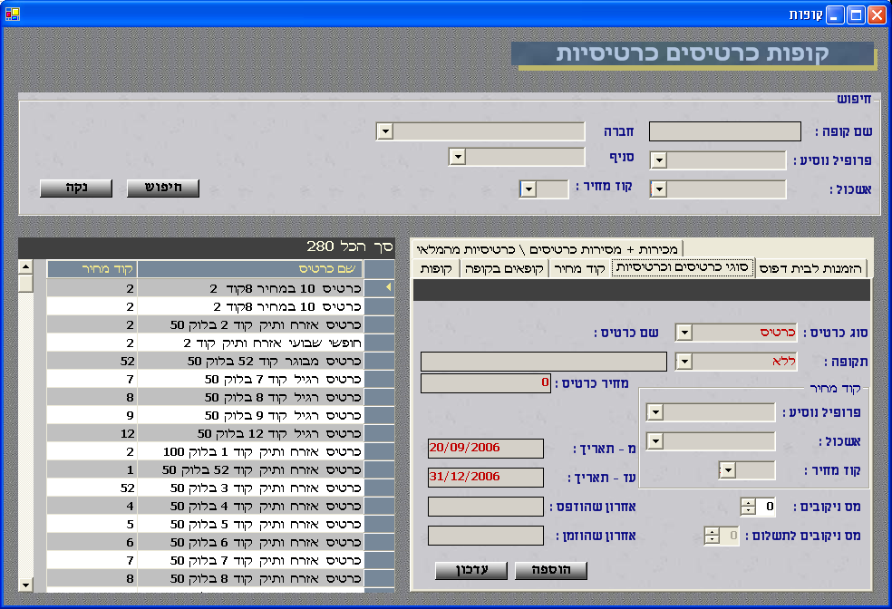
9.1 מערכת קופה
סוגי כרטיסים וכרטיסיות (הוספה).
1 – בחירת סוג כרטיס ותקופה
2 – בחירת קוד מחיר
4 – הקלדת שם כרטיס.
3 – בחירת מספר נקובים .
5 – לחיצה על הוספה
תוצאה : הכרטיס מתוסף למערכת .

Slide 14
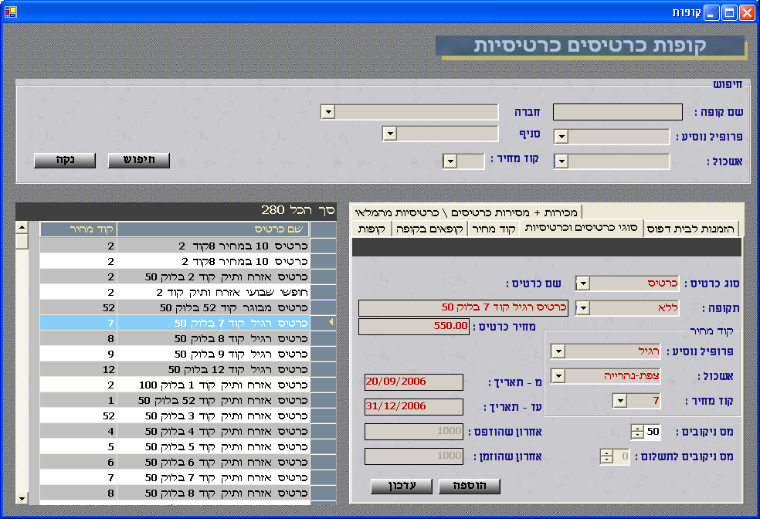
9.1 מערכת קופה
סוגי כרטיסים וכרטיסיות (עדכון).
2 – שינוי שדות ריצוים
1 – בחירת פריט רצוי לעדכון
3 – לחיצה על עדכון .
תוצאה : נתונים מתעדכנים במערכת .

Slide 15
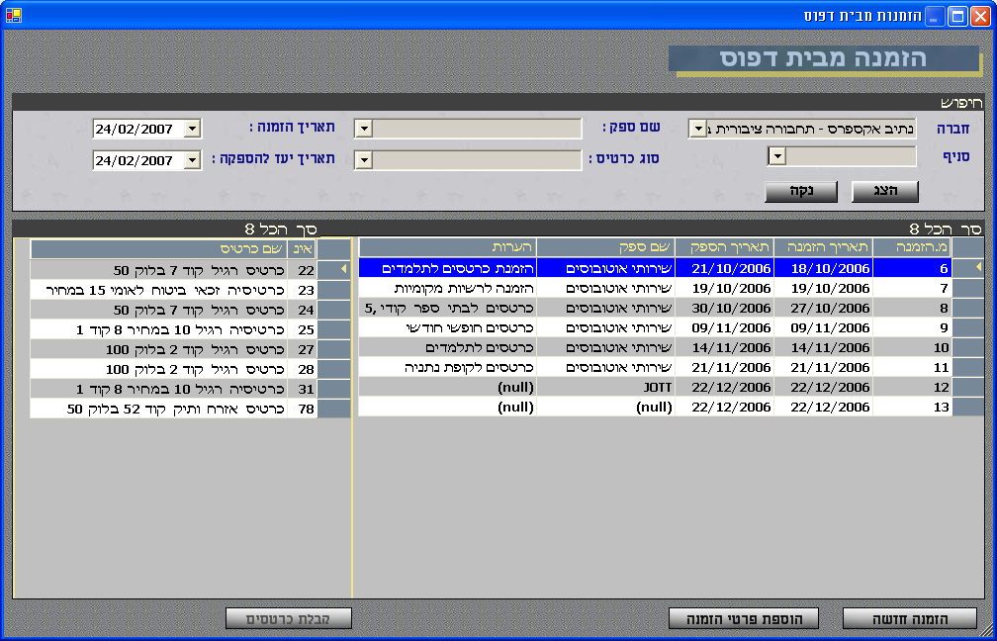
9.1 מערכת קופה
הזמנות מבית דפוס (חיפוש).
1 – בחירת פרמטרים שונים לחיפוש
2 – לחיצה על הצג
תוצאה : הצגת ההזמנות לפי הפרמטרים שנבחרו .

Slide 16

9.1 מערכת קופה
הזמנות מבית דפוס (הזמנה חדשה).
1 – לחיצה על הזמנה חדשה

Slide 17
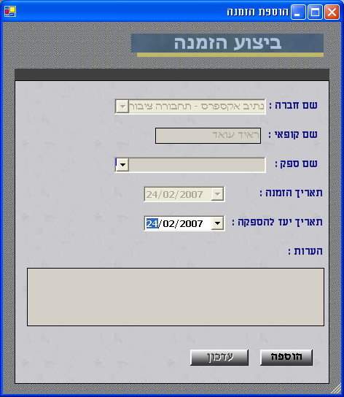
9.1 מערכת קופה
הזמנות מבית דפוס (הזמנה חדשה).
1 – בחירת שם ספק, תאריך יעד להספקה
2 – לחיצה על הוספה
תוצאה :הזמנה מתוספת למערכת .

Slide 18
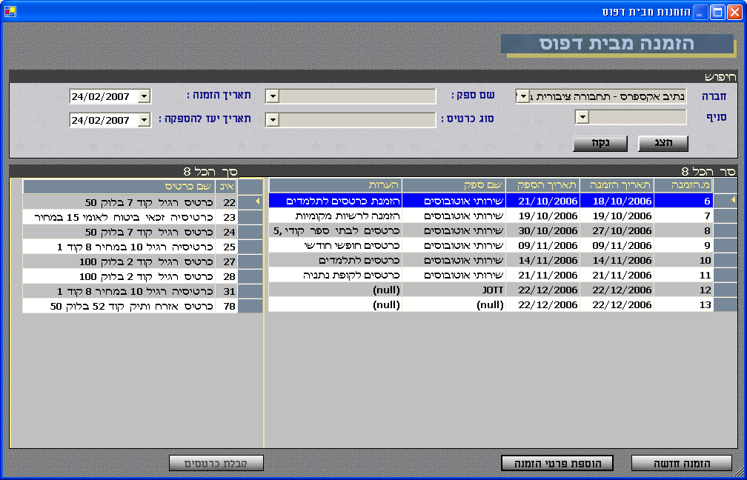
9.1 מערכת קופה
הזמנות מבית דפוס (הוספת פרטי הזמנה).
1 – בחירת הזמנה
2 – לחיצה פעמיים על הוספת פרטי הזמנה

Slide 19
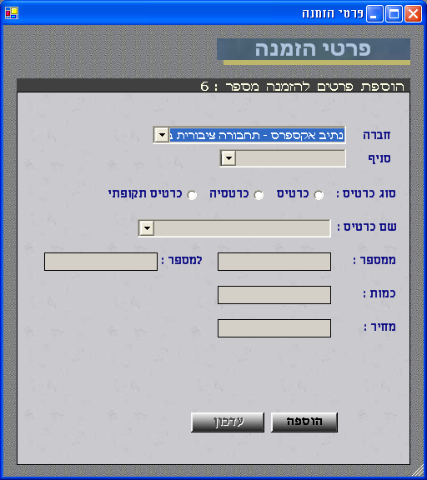
9.1 מערכת קופה
הזמנות מבית דפוס (הוספת פרטי הזמנה).
1 – בחירת סניף
2 – בחירת סוג כרטיסם
3 – בחירת שם כרטיס
4 – בחירת כמות
5 – לחיצה על הוספה
תוצאה : ההזמנה מתוספת למערכת .

Slide 20
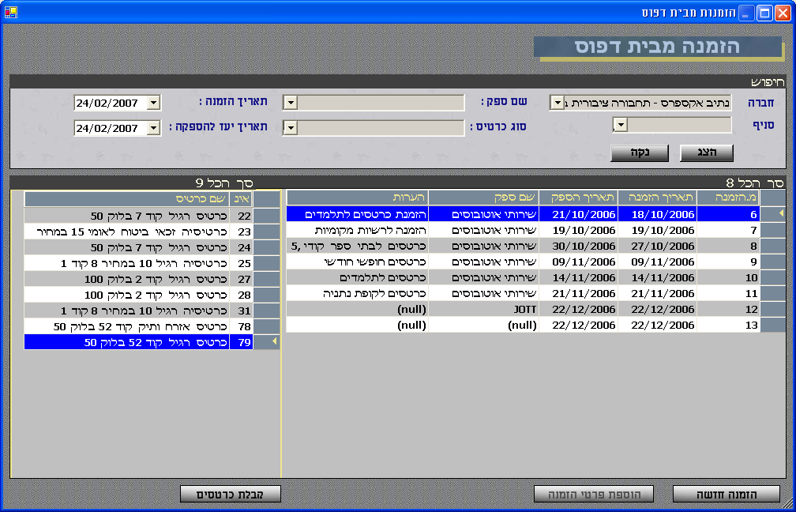
9.1 מערכת קופה
הזמנות מבית דפוס (קבלת כרטיסם).
1 – לחיצה על ההזמנה הרצויה
2 – לוחצים על כרטיסים שרוצים לקבל
3 – לוחצים על קבלת כרטיסים

Slide 21
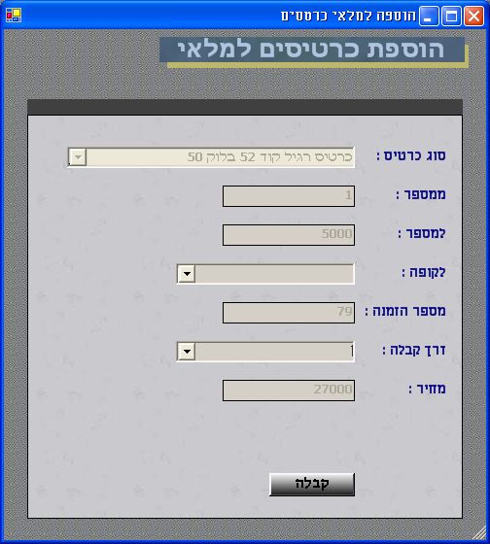
9.1 מערכת קופה
הזמנות מבית דפוס (קבלת כרטיסם).
4 – בחירת קופה
5 – בחירת דרך קבלה
6 – לחיצה על קבל
תוצאה : הכרטיסים שהתקבלו מוכנסים למלאי הקופה הנבחרת .

Slide 22
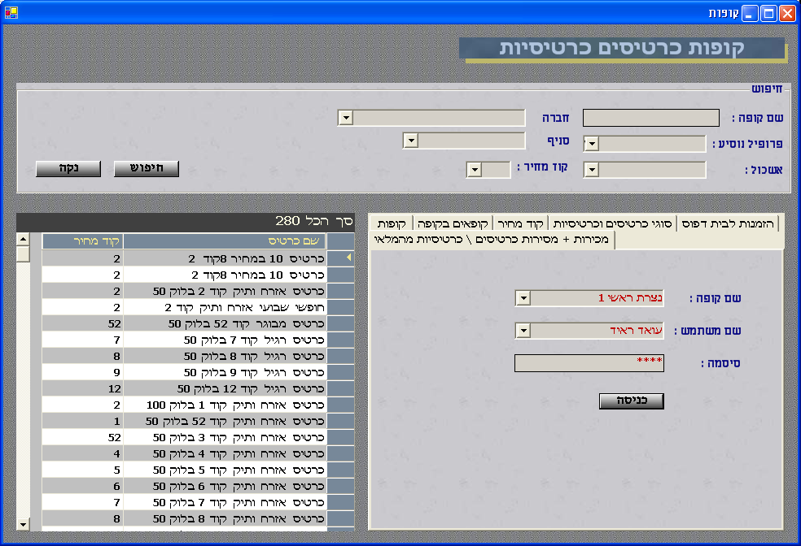
9.1 מערכת קופה
מכירות + מסירות כרטיסים (כניסה)
1 – בחירת שם קופה
2 – בחירת שם משתמש
3 – הקשת סיסמה
4 – לחיצה על כניסה

Slide 23
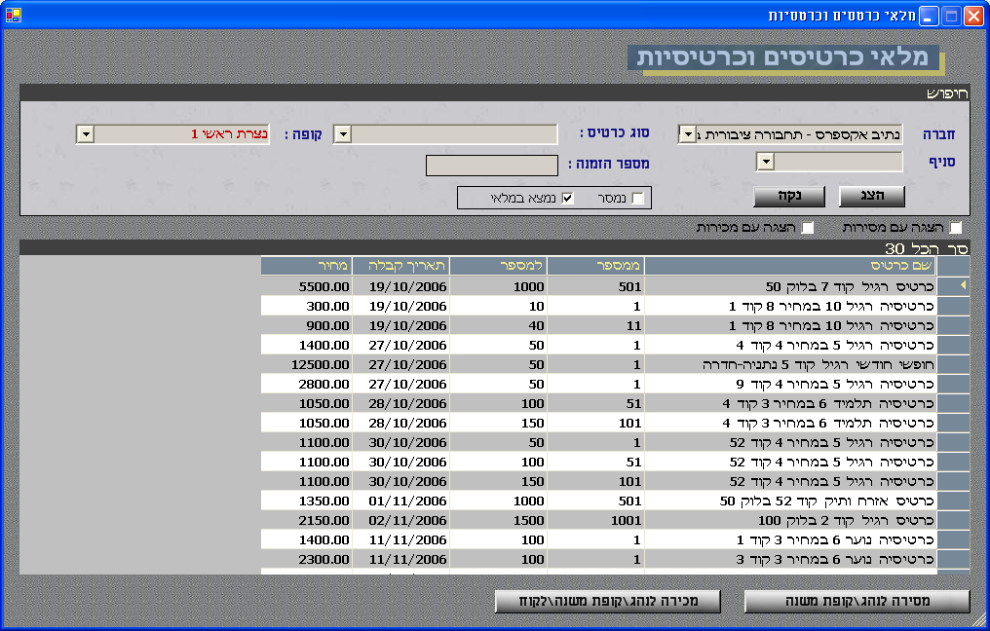
9.1 מערכת קופה
מכירות + מסירות כרטיסים (כניסה)
תוצאה : עם הקשת סיסמה נכונה מקבלים מסך זה.

Slide 24
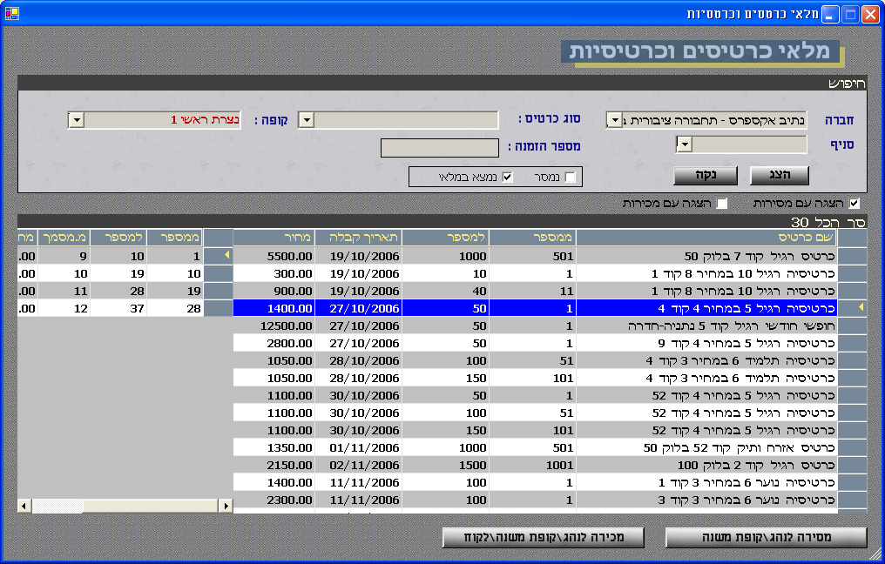
9.1 מערכת קופה
מכירות + מסירות כרטיסים (מסירות - הצגה)
1 – בחירת (הצג עם מסירות)
2 – בחירת כרטיס להצגת מסירות
תוצאה : תוצאה כרטיסם שנמסרו מהסוג שנבחר

Slide 25
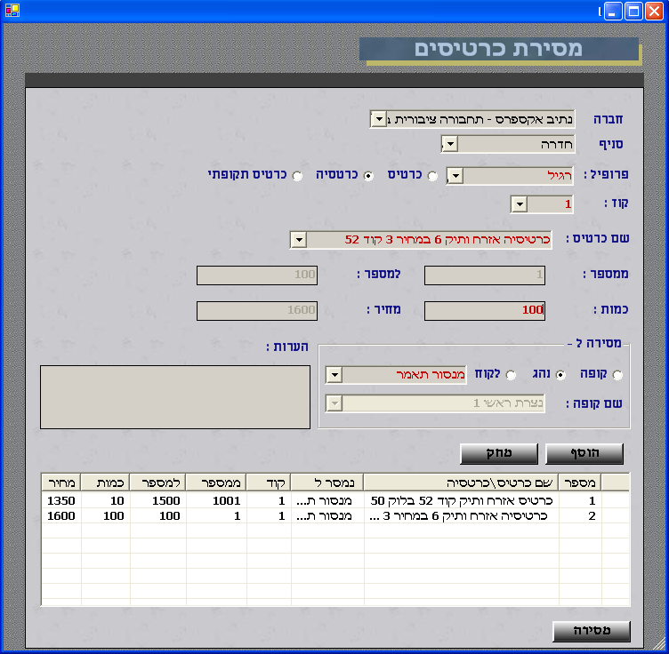
9.1 מערכת קופה
מכירות + מסירות כרטיסים (הוספת מסירה)
2 – בחירת סוג כרטיסם
1 – בחירת פרופיל נוסע וקוד
3 – בחירת שם כרטיס
4 – הקשת כמות
5 – בחירת פרטי מסירה ל-
6 – לחיצה על הוספה
8 – לשמירת הנתונים לוחצים על מסירה
7 - נתונים מתוספים לרשימה .
תוצאה : נתוני המסירה מוכנסים למערכת .

Slide 26
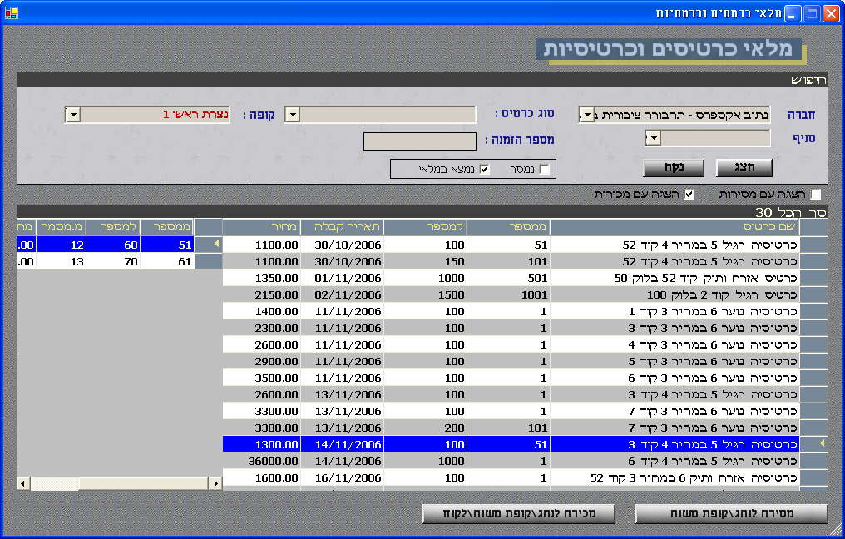
9.1 מערכת קופה
מכירות + מסירות כרטיסים (הצגת מכירות)
1 – בחירת (הצג עם מכירות)
2 – בחירת כרטיס להצגת מכירות
תוצאה : רשימת כרטיסם שנמכרו מסוג זה .

Slide 27
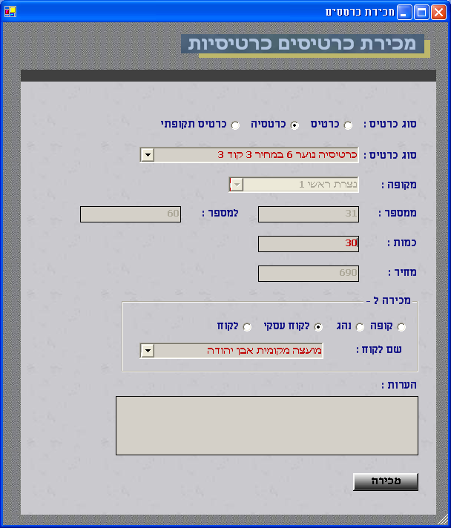
9.1 מערכת קופה
מכירות + מסירות כרטיסים (מכירות)
1 – בחירת סוג כרטיסם
2 – בחירת כמות
3 – תוצאה : מחשב מחיר
4 – בחירה למי מוכרים
5 – לחיצה על מכירה
תוצאה : נתוני המכירה נשמרים במערכת .

Slide 28
תסריט 9.2
אזורי קווים

Slide 29
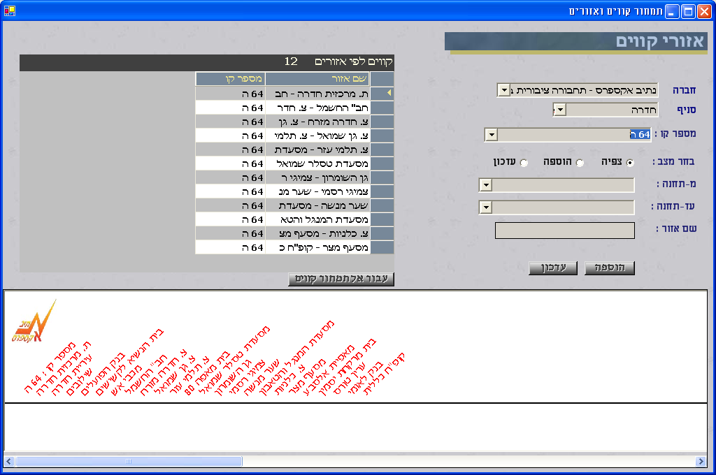
9.2 מערכת קופה
אזורי קווים (צפייה)
1 – בחירת חברה , וסניף
2 – בחירת קו
תוצאה : מופיע סרגל ועלו שמות התחנות של קו זה , ושמות לאזורים .

Slide 30
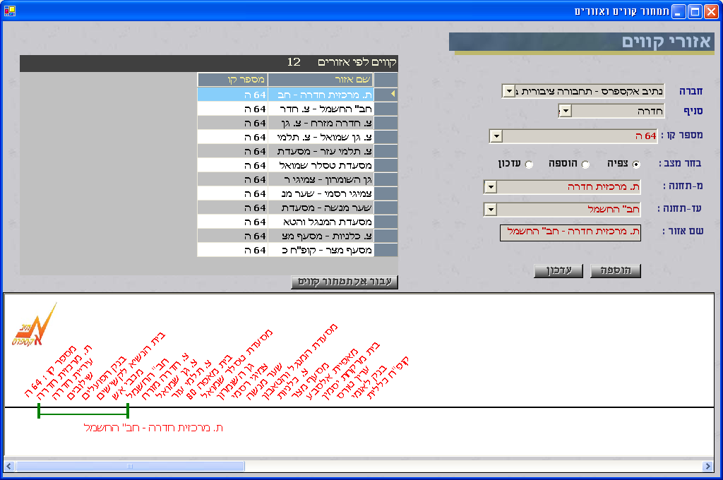
9.2 מערכת קופה
אזורי קווים (צפייה) .
1 – בחירה באזור לצפייה .
תוצאה : מראה לנו את הסרגל של התחנות עם סימון שמות התחנות .

Slide 31
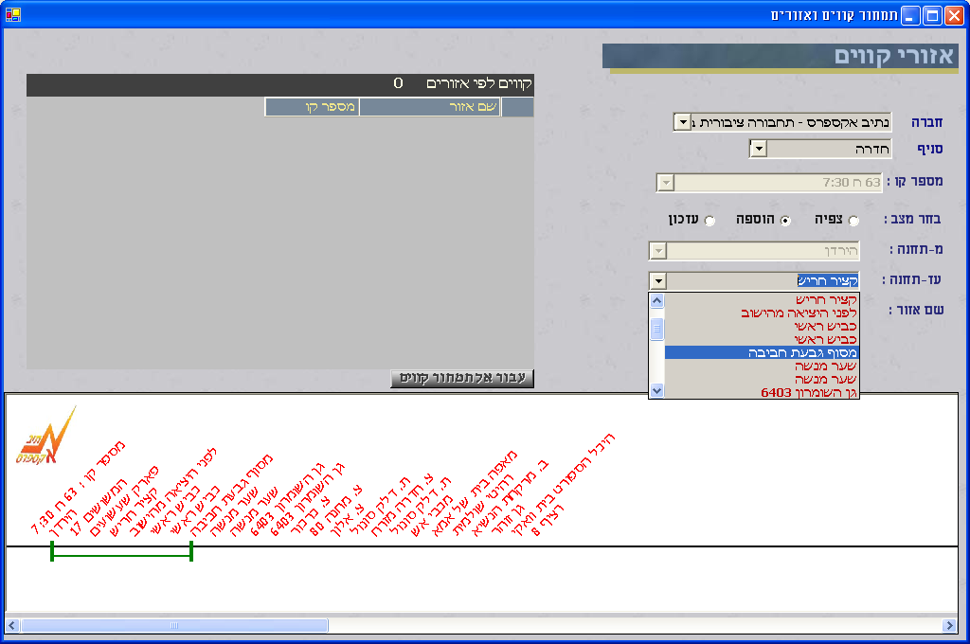
9.2 מערכת קופה
אזורי קווים (הוספה) .
1 – בחירת קו
2 – בחירת תחנת יעד

Slide 32
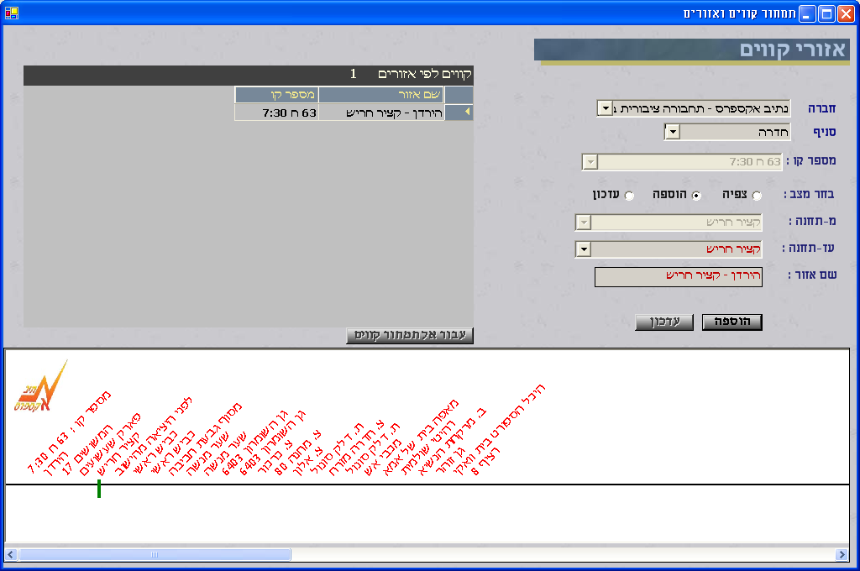
9.2 מערכת קופה
אזורי קווים (הוספה) .
3 – בוחרים שם אזור
4 – עושים הוספה
תוצאה : מוסיף לנו את האזור למערכת .

Slide 33
תסריט 9.2
תמחור קווים

Slide 34
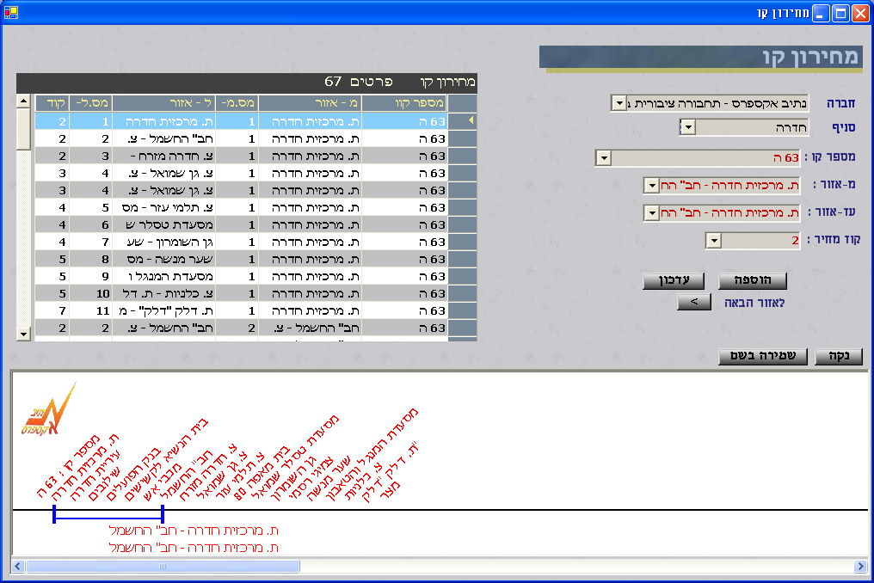
9.3 מערכת קופה
מחירן קווים (צפייה) .
1 – בוחרים מספר קו .
2 – בוחרים באזור
תוצאה : מופיע על הסרגל את האזור הנבחר , וקוד מחיר .

Slide 35
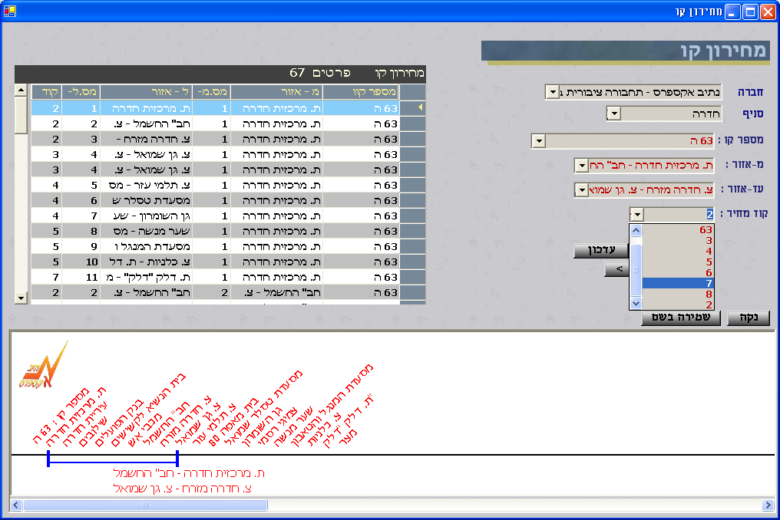
9.3 מערכת קופה
מחירן קווים (הוספה) .
1 – בוחרים מאזור
2 – בוחרים לאזור
3 – בוחרים קוד

Slide 36
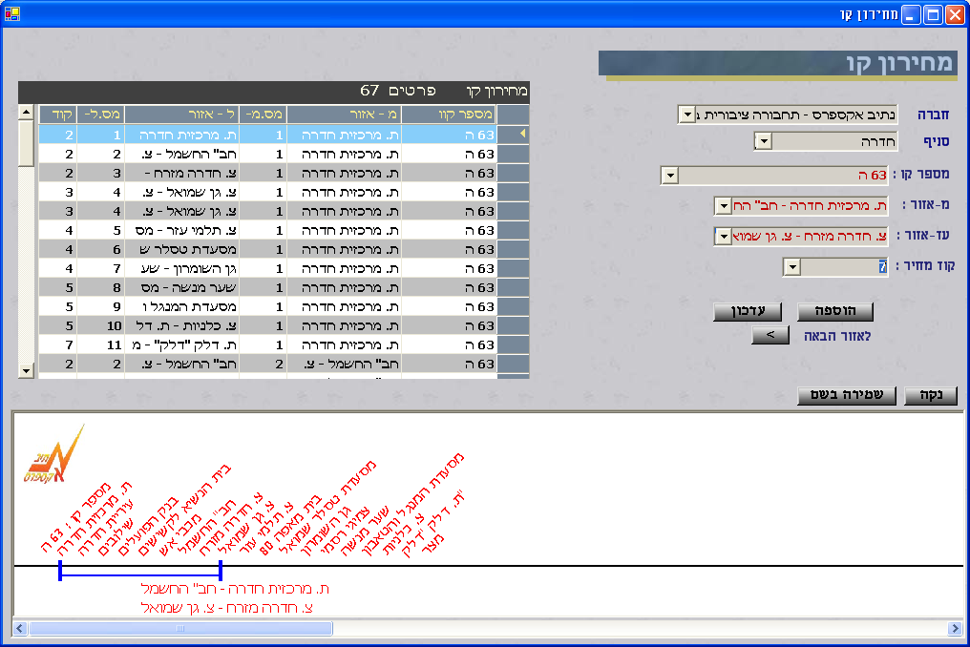
9.3 מערכת קופה
מחירן קווים (הוספה) .
4 – לוחצים על הוספה
תוצאה :המחיר מתווסף למערכת .

Slide 37
תסריט 9.4
דוחות Transway

Slide 38
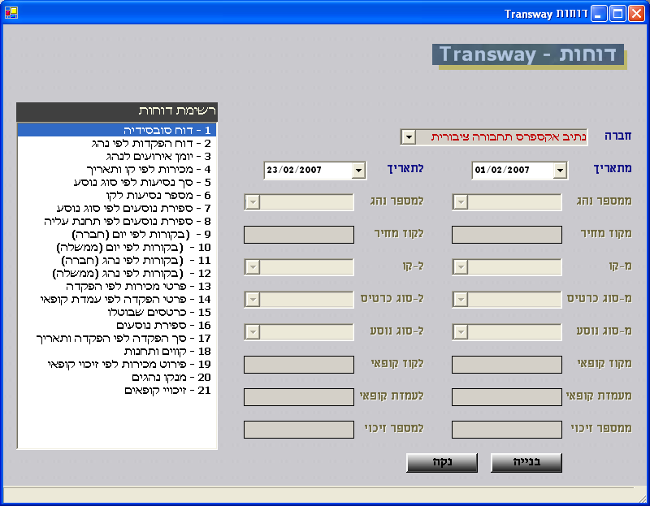
9.4 מערכת קופה
דוחות Transway.
3 – בחירת סוג דו"ח להצגה .
1 – בוחרים חברה
2 – תנאי סינון לפי הצורך .
4 – לחיצה על בנייה ליצירת הדו"ח
תוצאה : קבלת דו"ח עם הנתונים המבוקשים .

Slide 39
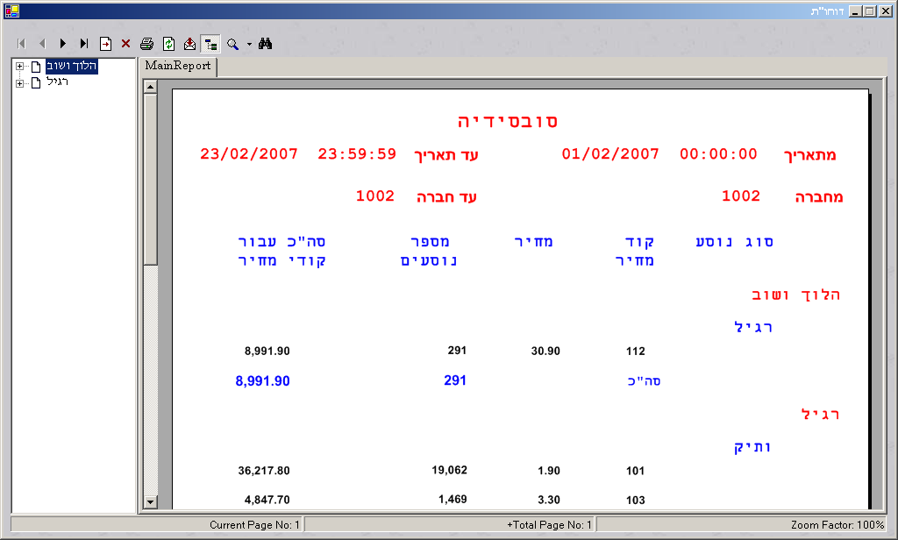
9.4 מערכת קופה
דוחות Transway.
1- לחיצה על כפתור ההדפסה
תוצאה :דו"ח מודפס .

